Slide 1
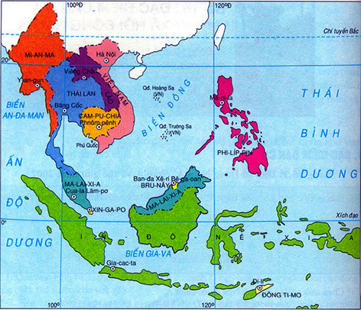
KHỞI ĐỘNG
Quan sát và cho biết đây là lược đồ khu vực nào, giới thiệu sự hiểu biết của em về khu vực đó
ĐÔNG NAM Á
Đông nam á là tiểu vùng nằm ở phía Đông Nam của Châu Á, tiếp giáp với Thái Bình Dương và Ấn Độ Dương gồm 11 nước: Brunei,Campuchia, Đôngtimo,Inđonẽia, Lào, Malaysia,Myanmar, Philipin, Singapo, Thái Lan,VN

Slide 2
BÀI 11: HÀNH TRÌNH PHÁT TRIỂN VÀ THÀNH TỰU CỦA VĂN MINH ĐÔNG NAM Á (THỜI KÌ CỔ -TRUNG ĐẠI)
HÌNH THÀNH
PHÁT TRIỂN
SUY VONG
Đầu CN
TK VII
TK X
TK XV
TK XIX
Hình thành một số quốc gia cổ đại: Văn Lang-Âu Lạc, Phù Nam, Malayu, Ta-ru-ma…, ảnh hưởng văn hóa Ấn Độ, Trung Hoa
Hình thành một số quốc gia mới: Ăng –co, Sri Vi-giay-a
Hình thành các quốc gia thống nhất và lớn mạnh: Đại Việt, Ăng-co, Chăm-pa, Lang Xang…
-VM ĐNA đã định hình bản sắc dân tộc..., tiếp thu có chọn lọc VH Ấn Độ Trung Hoa
Khủng hoảng, suy vong, sự xâm nhập của các nước phương Tây (BĐN chiếm Ma-lắc-ca , 1511)
- Du nhập văn hóa phương Tây: ton giáo, ngôn ngữ…
Sơ đồ hình thành và phát triển của văn minh Đông Nam Á (đầu CN – TK XIX)

Slide 3
Nối tên các nước phương Tây xâm chiếm các nước Đông Nam Á cho phù hợp
1. Hà Lan
a. Miến Điện, Mã Lai
2. Pháp
b. Đông-ti-mo
3. Anh
c. In-nô-nê-xi-a
4. Tây Ban Nha
d. Việt Nam, Lào,
Cam-pu-chia
5. Bồ Đào Nha
e. Phi-lip-pin

Slide 4
Thành tựu Văn minh Đông Nam Á thời kì cổ-trung đại.
Tín nguỡng
♦Thờ cúng tổ tiên,
.
♦ Thờ thần động vật
♦ Thờ thần tự nhiên
♦ Phật giáo
- Đông Nam Á chủ yếu tiếp thu Phật giáo và Hin-đu giáo từ Ấn Độ
Tôn giáo
♦ Hin-đu giáo,
♦ Hồi giáo
- Việt Nam chủ yếu tiếp nhận hệ tư tưởng Nho giáo và các tôn giáo từ Trung Hoa.
♦ Thiên Chúa giáo
♦Tiếp thu hệ thống chữ viết của Ấn Độ, sáng tạo ra chữ viết riêng: chữ viết người Chăm, người Khơ-me. người Thái, ….
Văn tự
♦Riêng người Việt tiếp thu một phần hệ thống chữ Hán của Trung Hoa và sáng tạo ra chữ Nôm.
♦VH dân gian: truyền thuyết, sử thi, truyện thơ, ca dao, tục ngữ: sử thi Đẻ đất đẻ nước (Việt Nam)
Văn học
♦VH viết ra đời từ khoảng từ TK X-XIII: Truyện Kiều (VN)

Slide 5
Thành tựu Văn minh Đông Nam Á thời kì cổ-trung đại.
Dân gian: nhà sàn được coi là một biểu tượng văn hoá thích hợp với điều kiện khí hậu nóng ấm
Kiến trúc
Tôn giáo các công trình kiến trúc Hin-đu giáo, Phật giáo, Hồi giáo và Thiên Chúa giáochùa, tháp, đền, miếu, lăng mộ
Cung đình: cung điện, kinh đô, như Thăng Long (Việt Nam), A-giút-thay-a (Thái Lan), Luông Pha-băng (Lào),
Đạt đến trình độ cao với nhiều tác phấm được chạm khăc công phu, độc đáo
Điêu khắc
Chịu ảnh hưởng rõ nét của điêu khắc Ấn Độ, Trung Hoa. Phô biên là các tác phâm điêu khăc mang tính chât tôn giáo, như tượng thân, tượng Phật và phù điêu.

Slide 6
Câu 1. Trong khoảng thời gian từ đầu Công nguyên đến thế kỉ X, thành tựu nổi bật nhất của văn minh Đông Nam Á là
sự ra đời và bước đầu phát triển của
các nhà nước.
A
hình thành các quốc gia thống nhất
và lớn mạnh
B
các quốc gia phát triển đến thời kì
cực thịnh.
C
các quốc gia có nhiều chuyển biến mới
về văn hoá.
D

Slide 7
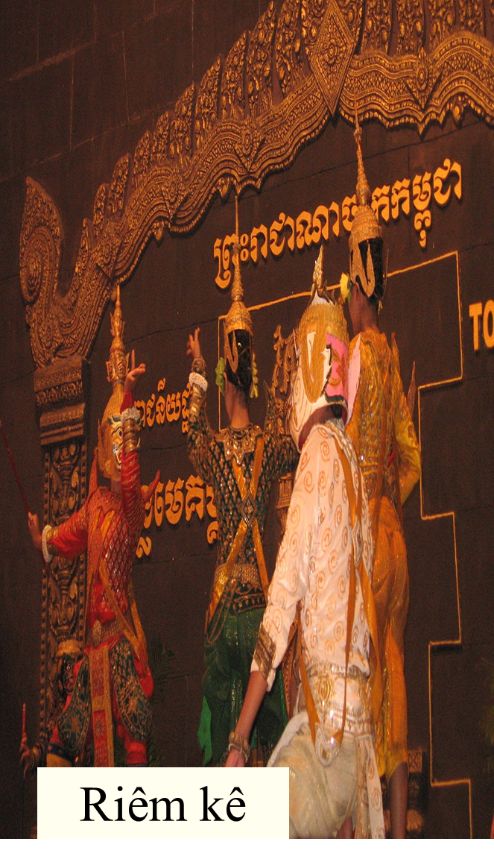
Câu 2. Yếu tố văn hoá mới bên ngoài du nhập vào và có tác động tới sự chuyển biến về văn hoá ở Đông Nam Á trong khoảng thế kỉ X - XV là
2. A. B..
C. D. 3. A. B. . C. D. 4. Yếu tố vănhoá nào sau đày giữ vai trò quan trọng trong việc thúc đầy quá trinh giao lưu, tiếp biến văn hoá giữa phương Tây với Đông Nam Á?
A. Lễ hội. B. Ngôn ngữ. C. Kiến trúc. D. Văn học
5. Một trong những yếu tố tác động đến sự khủng hoảng và suy vong của nhiều quốc gia phong kiến Đông Nam Á từ thế kỉ XVI đến thế kỉ XIX là
sự du nhập của Thiên Chúa giáo.
quả trinh xâm nhập của các nước phương Tây.
c. sự xâm nhập và lan toả của Hồi giáo.
D. sự bành trướng và xâm lược của Trung Hoa.
Phật giáo.
A
Hin-đugiáo.
B
Hồi giáo
C
Tlúên Chúa giáo
D

Slide 8
Câu 3. Yếu tố văn hoá nào sau đây giữ vai trò quan trọng trong việc thúc đầy quá trình giao lưu, tiếp biến văn hoá giữa phương Tây với Đông Nam Á?
Lễ hội.
A
Kiến trúc.
B
.
Văn học
C
Ngôn ngữ
D

Slide 9
Câu 4. Một trong những yếu tố tác động đến sự khủng hoảng và suy vong của nhiều quốc gia phong kiến Đông Nam Á từ thế kỉ XVI đến thế kỉ XIX là
sự du nhập của Thiên Chúa giáo.
A
quá trình xâm nhập của các nước
phương Tây.
B
sự xâm nhập và lan toả của
Hồi giáo.
C
sự bành trướng và xâm lược
của Trung Hoa.
D

Slide 10
Câu 5. Quá trình xâm nhập của các nước phương Tây vào Đông Nam Á được đánh dấu bằng sự kiện nào sau đây?
Tây Ban Nha đánh chiếm
Phi-lip-pin.
A
Pháp đánh chiếm Đông Dương.
B
Bồ Đào Nha đánh chiếm
Ma-lắc-ca.
C
Anh đánh chiếm Miến Điện.
D

Slide 11
Câu 6. Thánh địa Mỹ Sơn là công trình kiến trúc của quốc gia nào?
Việt Nam
A
Lào
B
Myanma.
C
Thái Lan
D

Slide 12
Câu 7. Thành tựu kiến trúc nào dưới đây là của Campuchia
. Thạt Luổng
A
Ăng-co-vát
B
nhà thờ Me-la-ka
C
Chùa Phật Nha
D

Slide 13
Câu 8. Tên quốc gia cổ đại trên lãnh thổ Việt Nam là
Phù Nam
A
Pagan
B
Malaya
C
Lan Xang
D

Slide 14
VẬN DỤNG
Kể tên một số tác phẩm văn học chữ Nôm tiêu biểu của Việt Nam thời trung đại mà em biết

